Slide 1
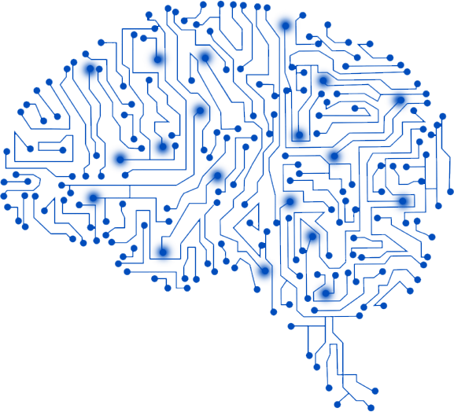

Современные методы
Обработки языка
Цвигун Аким
Научный сотрудник
Институт Искусственного Интеллекта

Slide 2
Задачи обработки языка (NLP)
Классификация текстов/документов
Распознавание именных сущностей (NER)
Машинный перевод
Вопрос-ответные системы (QA)
Извлечение информации (IR)
Суммаризация текстов/документов (абстрактивная/экстрактивная)
Генерация текста
И множетство других

Slide 3
Реальные кейсы применения NLP
Поисковые системы (Google, Yandex, etc.)
Машинный перевод (Google Translate, Abbyy Lingvo, Linguee, etc.)
Виртуальный ассистенты, голосовые помощники etc.
Фильтр спама (e-mail / телефонный / etc.)
Дополнение текста, автокоррекция
Авторазметка отзывов пользователей
Чат-боты
Автосуммаризация текста

Slide 4
LSTM

Slide 5
Seq2Seq

Slide 6
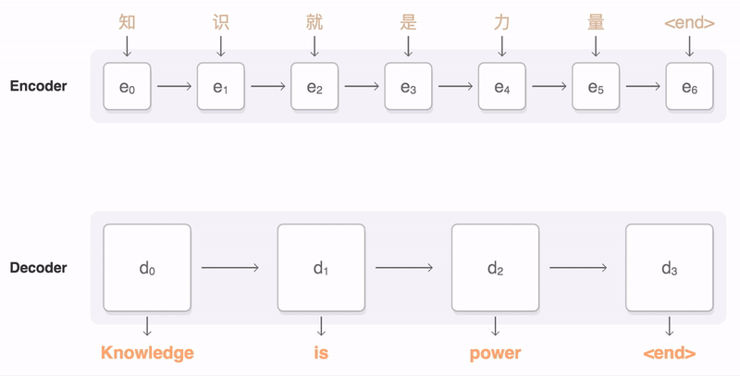

Slide 7
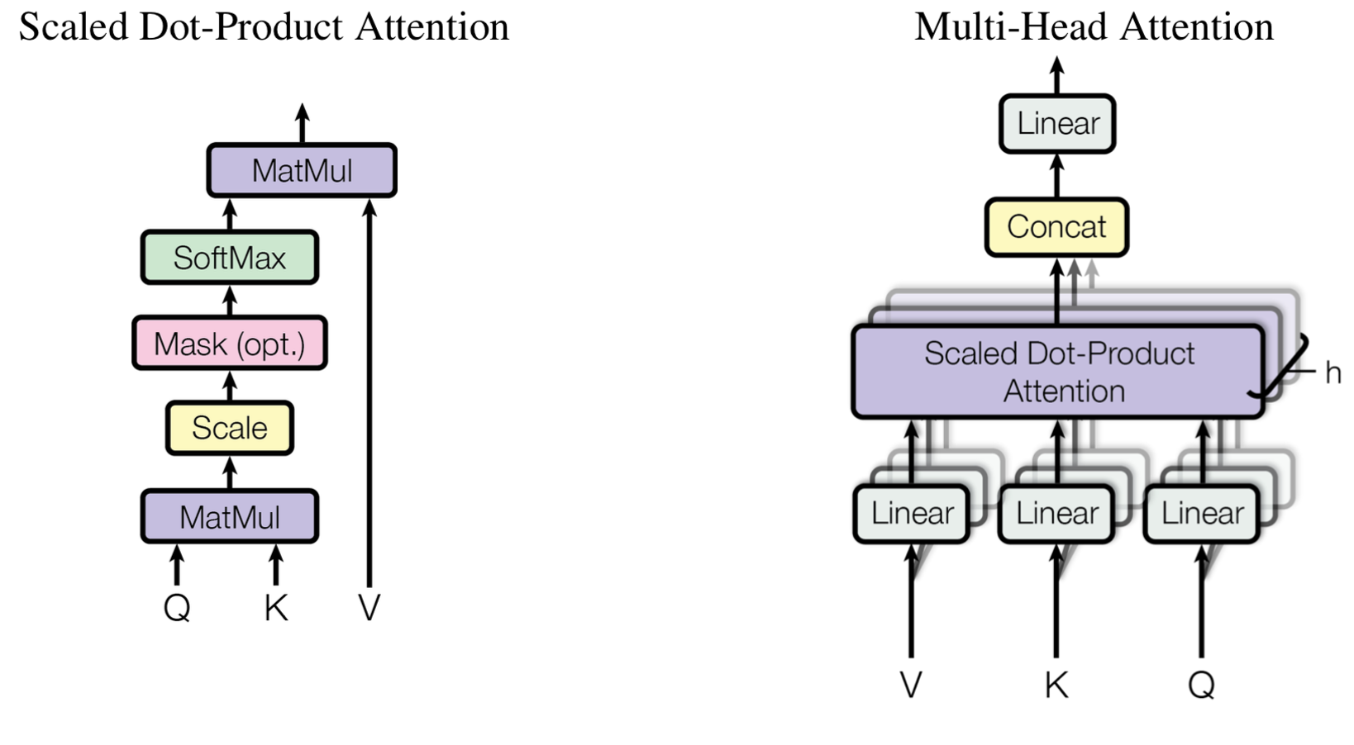
Transformer и Attention

Slide 8
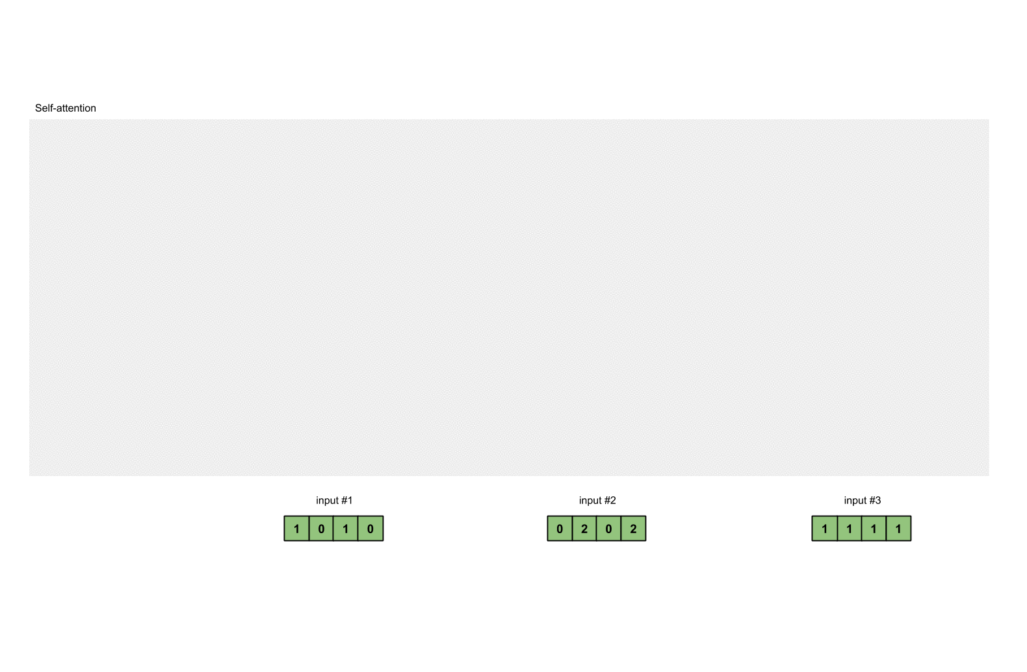
Получение query, key и value

Slide 9
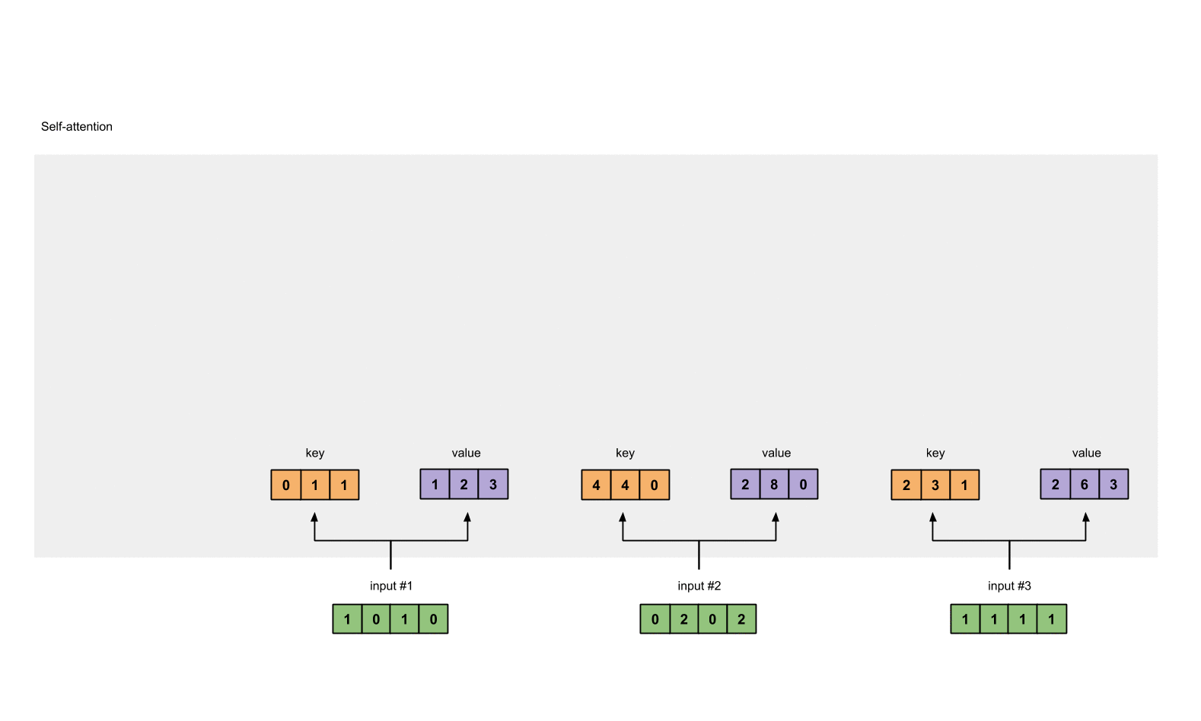
Получение attention score

Slide 10
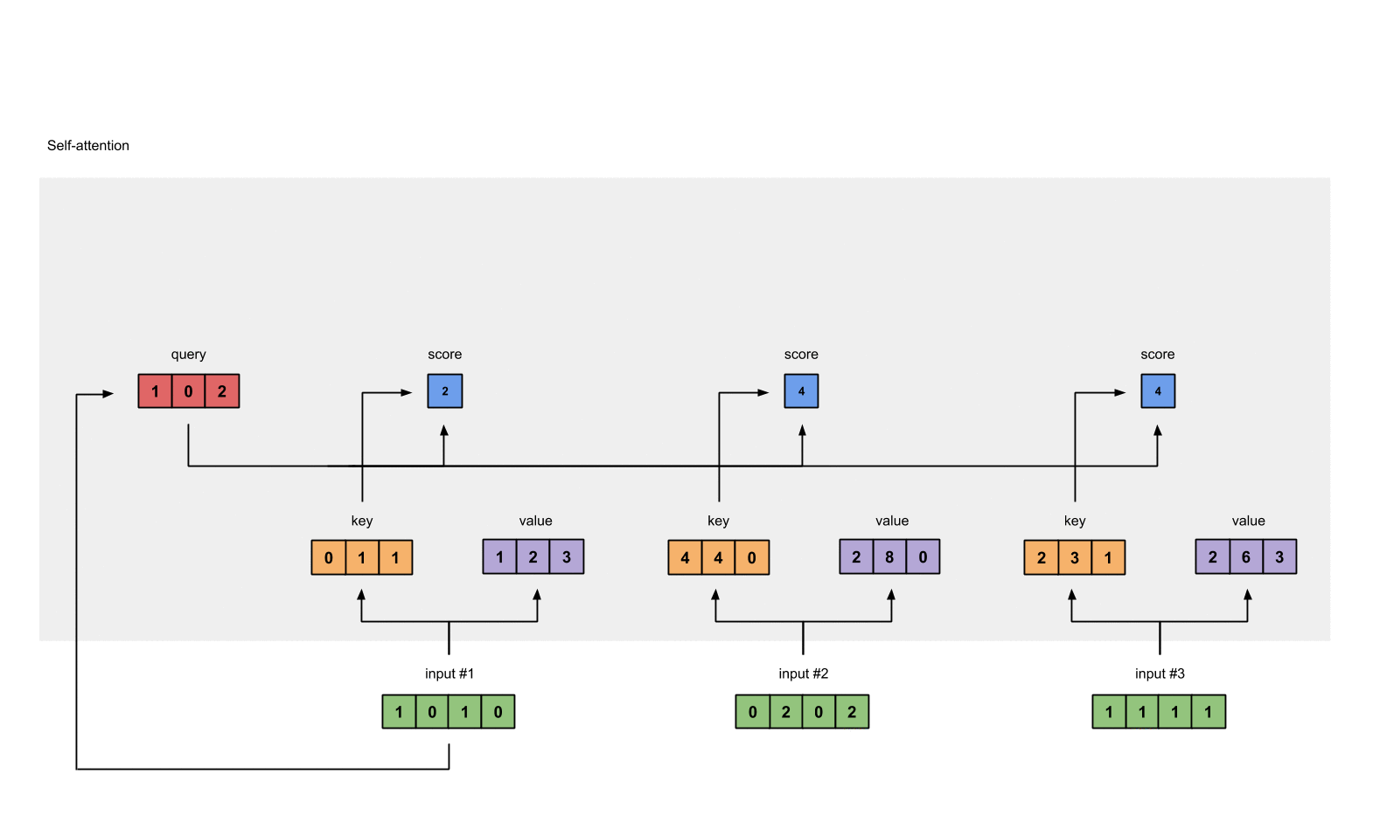
Softmax преобразование (получение весов)

Slide 11

Произведение весов слов и их values

Slide 12
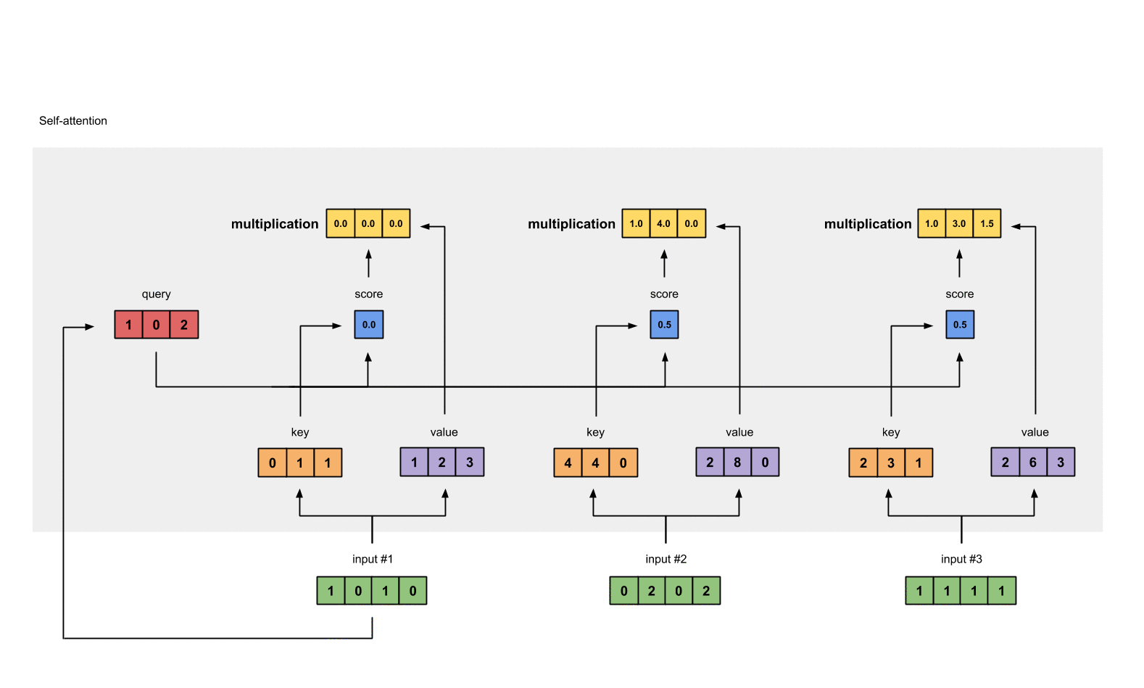
Выходной эмбеддинг

Slide 13
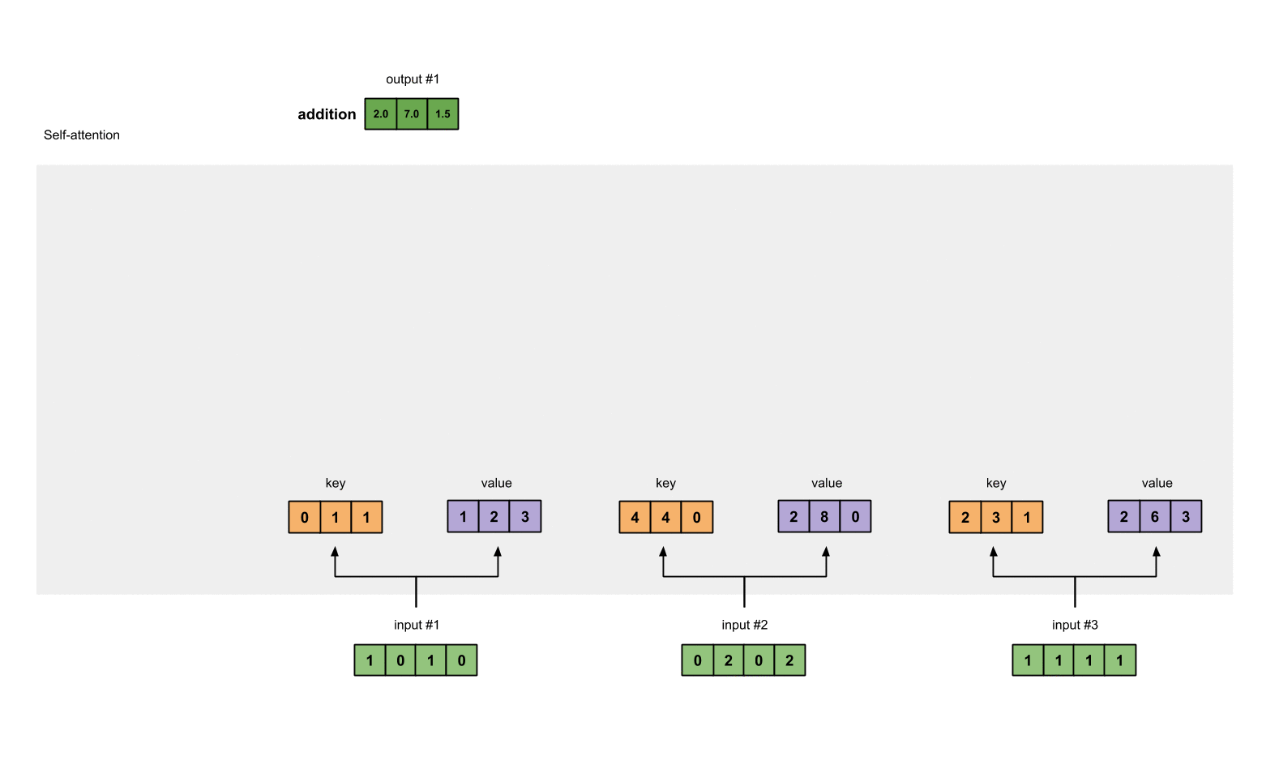
Повторяем предыдущие шаги для других слов

Slide 14
Attention

Slide 15
Positional encoding

Slide 16
TRANSFORMER

Slide 17
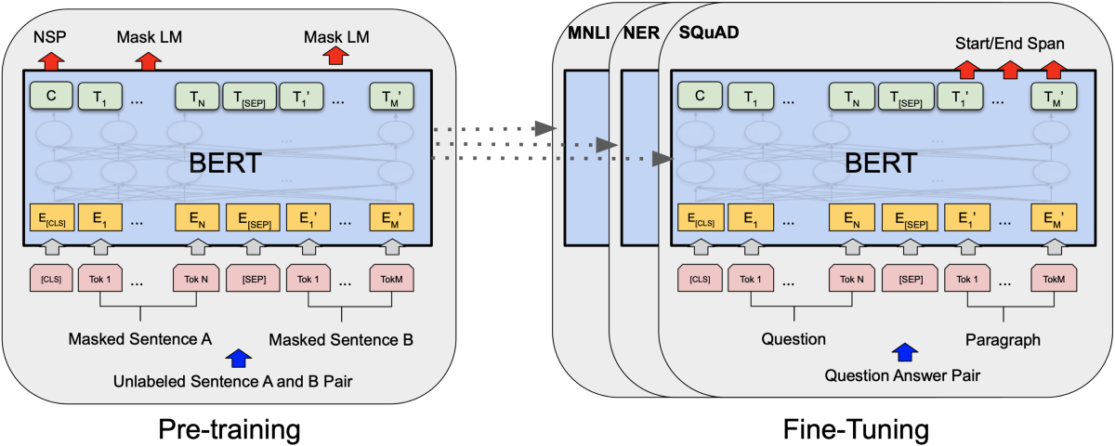
BERT

Slide 18
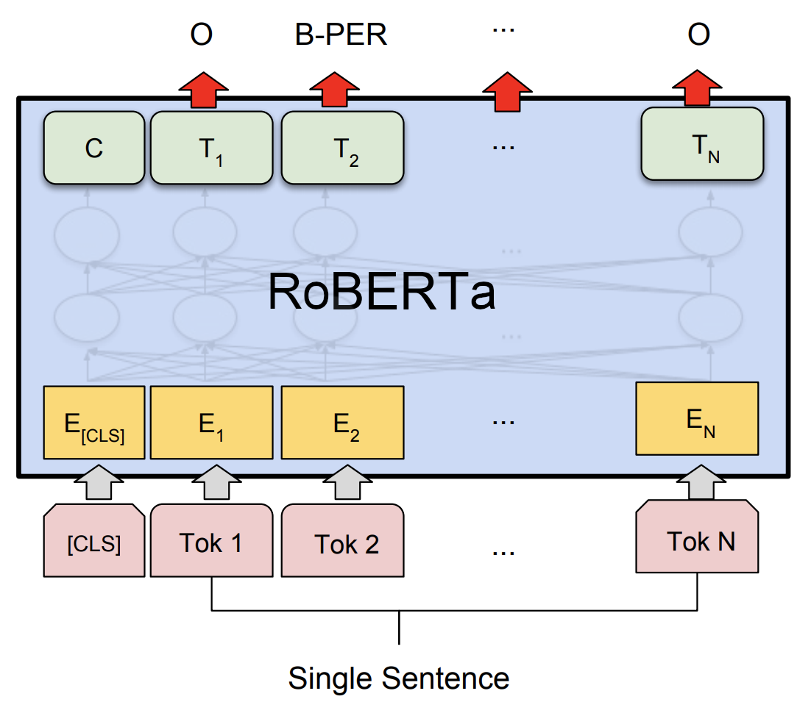
Named Entity Recognition

Slide 19
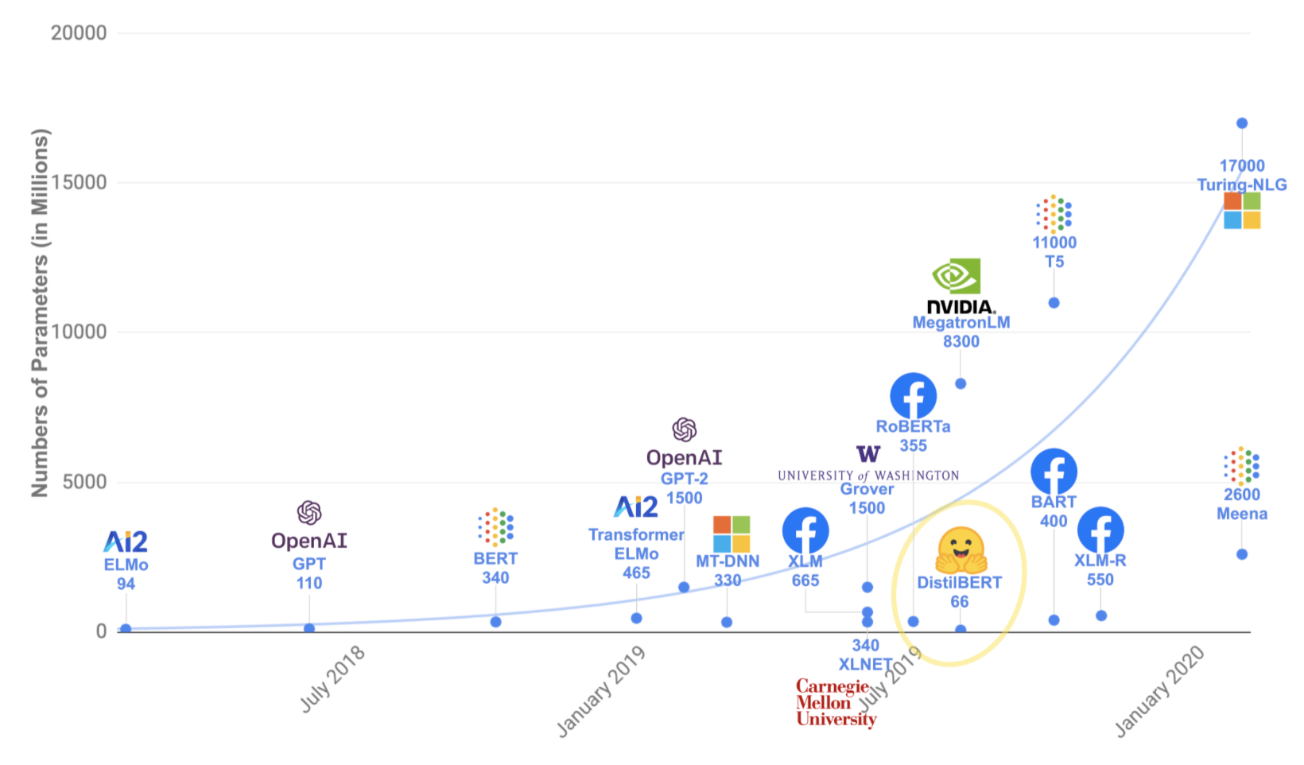
Эволюция Transformer-based моделей

Slide 20
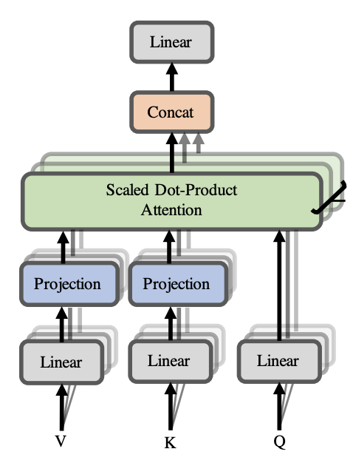
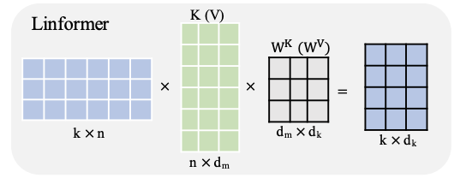
Linformer

Slide 21
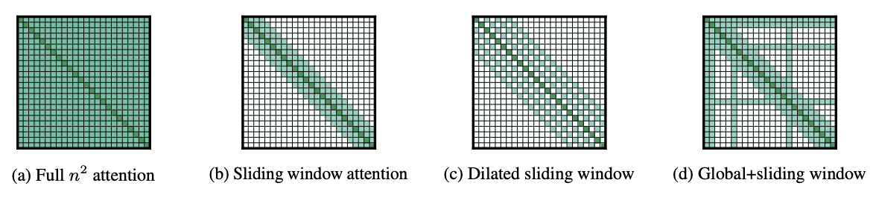
Longformer

Slide 22
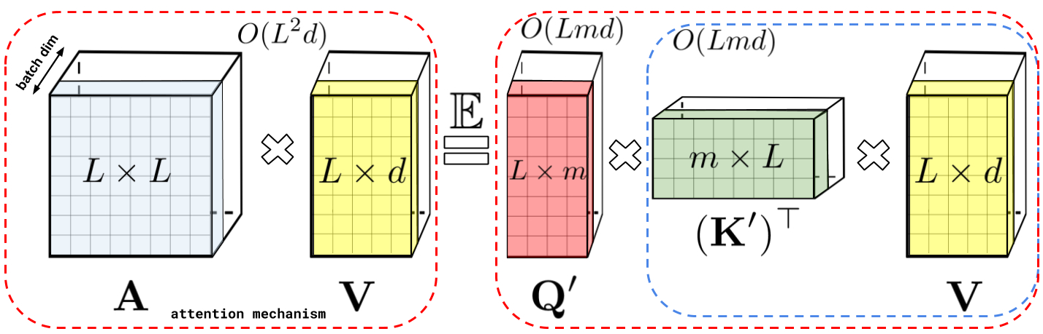
Performer

Slide 23
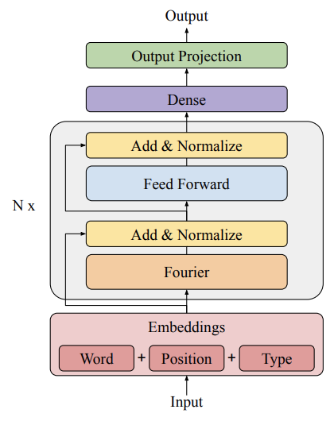
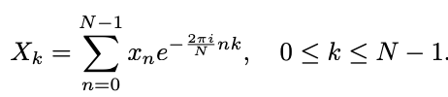
F-NET
Заменяет Attention-layer на Fourier-layer
Фурье-преобразование:
Fast Fourier Transform имеет сложность N * log(N)
«Каким-то образом» перемешивает информацию между всеми элементами каждого токена и далее между каждым элементом всех токенов
Достигает 92% точности BERT при ускорении работы в 7 раз (и снижения по памяти в 2 раза) даже для коротких последовательностей (< 512 токенов)

Slide 24
Литература
https://colah.github.io/posts/2015-08-Understanding-LSTMs/
http://nlp.seas.harvard.edu/2018/04/03/attention.html
http://jalammar.github.io/illustrated-transformer/
https://huggingface.co/course
https://ai.googleblog.com/2020/10/rethinking-attention-with-performers.html

Slide 25
Спасибо за внимание!

